Slide 1
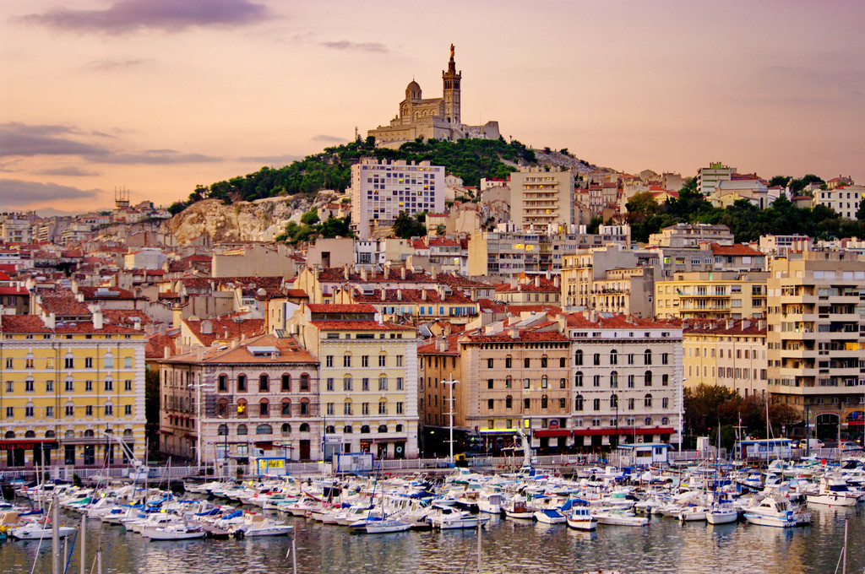
PARCOURS DES FONTAINES - MARSEILLE

Slide 2
Fontaine d’Homère
En 1802, au-dessus d’un lavoir préexistant, est érigée une fontaine à l’aide d’une colonne provenant de l’Eglise Saint Victor.
En 1898 le lavoir disparaitra pour satisfaire les riverains que les discussions des ménagères dérangeaient.
Enfin en 1920 c’est au tour du bassin de la fontaine de disparaitre. Le monument qui aujourd’hui encore s’appel fontaine d’Homère n’est plus qu’une colonne surmontée d’un buste rappelant les origines de la Ville de Marseille.
Sculpteur: Etienne Dantoine.

Slide 3
Fontaine Espérandieu
Dans une volonté d’embellir l’espace public, la Ville de Marseille commande cette fontaine en 1867.
Elle est adossé au Palais des Arts dont Espérandieu est également l’architecte. Elle prendra son nom à sa mort.
Sculpteurs: Jules Cavelier et Lucien Chauvet.
Architecte: Henry Espérandieu.

Slide 4
Fontaine du Cours Julien
Lors de la rénovation du Cours Julien en 1978 et notamment la transformation du sous-sol en parking, l’architecte Isabelle Linski propose de transformer la place en espace public centré autour d’une fontaine.
En 2012, la place est réaménagée par la même artiste suite à des problèmes d’entretiens.
Architecte-paysagiste: Isabelle Linski.

Slide 5
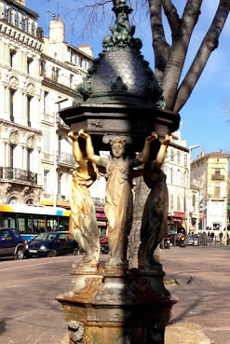
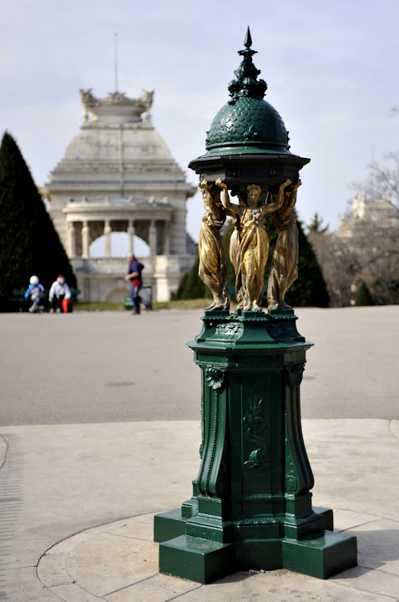
Fontaines Wallace
Place Léon Blum
Palais Longchamp
En 1872, suite au siège et à la Commune de Paris, un philanthrope: Sir Richard Wallace offre à la capitale française des fontaines afin que les passants puissent se désaltérer.
Ces fontaines se
développent ensuite à travers
le pays et doivent respecter les critères suivants:
forme pratique et décorative,
prix abordable afin de pouvoir être produites par dizaines,
matériau robuste,
facile à travailler et commode d'entretien.
Sculpteur: Charles-Auguste Lebourg.
Place Jean Jaurès

Slide 6
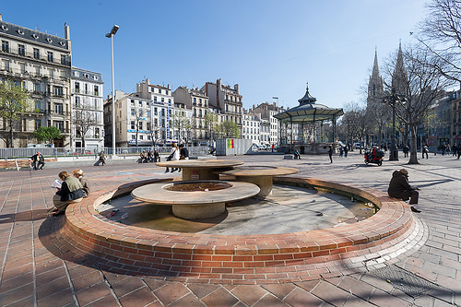
Fontaine Léon Blum
Entre 1978 et 1979, l’espace est transformé en parking souterrain. L’architecte Isabelle Linksi est encore une fois choisie pour ce projet.
Pour cette œuvre elle décide d’utiliser des briques, des carreaux de terre cuite et des céramiques vernissées .
Architecte-paysagiste: Isabelle Linksi.

Slide 7
Fontaines des Danaïdes
La base de la fontaine date de 1861, a été déplacée plusieurs fois au cours de l’histoire avant de finir sur le Square de Stalingrad. Celle-ci sera ensuite modifiée en 1907 selon une proposition de Jean Baptiste Hugues, sculpteur d’origine marseillaise, la fontaine est financée à moitié par l’état et à moitié par la Ville.
Sculpteur: Jean Baptiste Hugues.

Slide 8
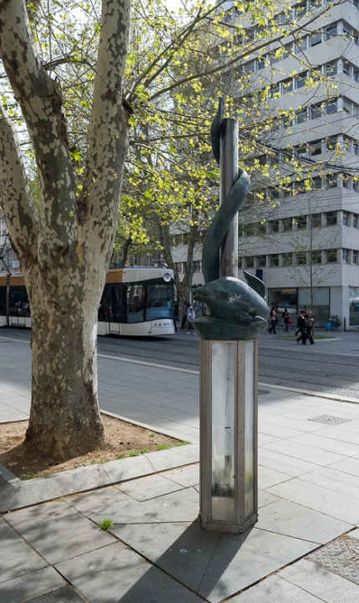
Fontaines du Tramway.
Lors de la construction des rails de la ligne de tramway T1 en 2005, des architectes, urbanistes et paysagistes veulent mettre en valeur le parcours de l’eau dans Marseille et proposent ainsi la construction de fontaines le long des rails. Deux projets naissent ainsi.
Le premier est constitué par des vasques inspirées de celle du Palais Longchamp d’Espérandieu.
Le second est inspiré par la Fontaine Fossati qui se situe sur le boulevard Gambetta (aujourd’hui asséchée), et en reprend les formes de dauphin.
Architectes-paysagistes: Stoa Architecture et Ilex.
Boulevard Longchamp
Cours Belsunce

Slide 9
Palais Longchamp
Lorsque l’eau arrive enfin par le canal de Marseille, la Ville veut remercier l’auteur de cet ouvrage par la construction d’un monument en son honneur.
De nombreux architectes proposèrent des projets, Marseille repoussa plusieurs fois la date de construction faute de moyens et c’est finalement Henry Espérandieu qui sera chargé du projet en 1861. Le Palais Longchamp est inauguré 8 ans plus tard.
Architecte: Henry Espérandieu
Sculpeurs: Antoine-Louis Barye, Jules Cavelier, Eugène Lequesne, François Gilbert, Philippe Poitevin et André Allar.
Ornmanistes: Lucien Chauvet, Antoine Guende et Antoine Vittoz.

Slide 10
Fontaines Bleues
La Ville propose en 2012 au sculpteur Raymond Martinez de créer une fontaine dans le parc zoologique. Celui-ci décide d’investir les anciennes cages à ours afin de travailler sur les notions de capture, d’enfermement et d’évasion. Ses créations prennent le nom de Fontaines Bleues. Elles seront en partie détruites l’année suivantes pour la mise en place des sculptures d’animaux.
Sculpteur: Raymond Martinez.

